Slide 1
第五部分 图论
本部分主要内容
图的基本概念
欧拉图、哈密顿图
树
平面图
支配集、覆盖集、独立集、匹配与着色

Slide 2
图论的研究可以追溯到1736 年, 图论中几个重要的结论也是在19 世纪得到的，但图论引起人们兴趣是20 世纪20 年代。
应用：计算机科学、化学、运筹学、经济学、语言学等。
内容：图的基本概念包括路径和环，欧拉回路，哈密尔顿回路/货郎担问题，图同构、平面图等。

Slide 3
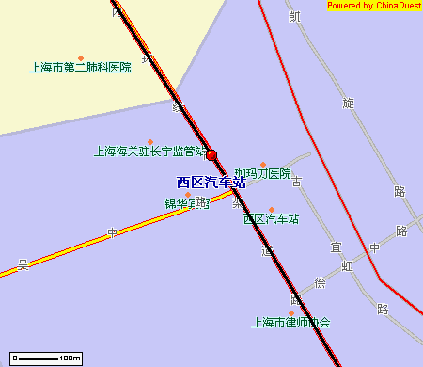
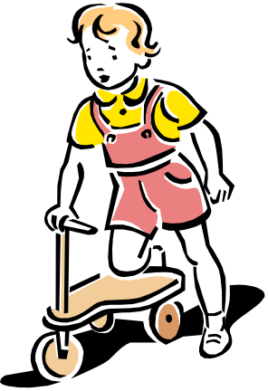

Slide 5
第十四章 图的基本概念
主要内容
图
通路与回路
图的连通性
图的矩阵表示
图的运算
预备知识
多重集合——元素可以重复出现的集合
无序积——A&B={(x,y) | x∈A∧y∈B}，称为A与B的无序积，记作A&B

Slide 6
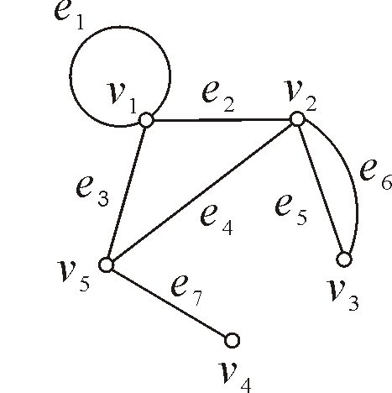
14.1 图
定义14.1 无向图G = <V,E>是一个有序的二元组, 其中
(1) V ≠ ∅为非空有穷集，称作顶点集，元素称为顶点或结点
(2) E为V&V 的有穷多重子集，其元素称为无向边，简称边
实例
设
V = {v₁, v₂, …,v₅},
E = {(v₁,v₁), (v₁,v₂), (v₂,v₃), (v₂,v₃),
(v₂,v₅), (v₁,v₅), (v₄,v₅)}
则 G = <V,E>为一无向图

Slide 7
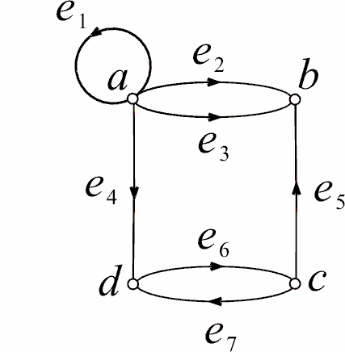
有向图
定义14.2 有向图D=<V,E>, 只需注意E是笛卡尔积V×V 的有穷多重子集，称作边集，其元素称作有向边，简称为边
图2表示的是一个有向图，试写出它的V 和 E

Slide 8
相关概念
1. 无向图和有向图统称作图
① 通常用G表示无向图, D表示有向图
② V(G), E(G)为无向图G的顶点集和边集, |V(G)|, |E(G)|分别是G的顶点数和边数
V(D), E(D)类似
③图的顶点数称作图的阶，n阶图：n个顶点的图
2. 一条边也没有的图称作零图，n 阶零图称作N_{n，} 1 阶零图称作平凡图
3. 顶点为空集的图称作空图——∅
4. 当用图形表示图时，如果给每一个顶点和每一条边指定一个符号（字母或数字，当然字母还可以带下标），则称这样的图为标定图，否则称为非标定图

Slide 9
相关概念
5. 将有向图的各条有向边改成无向边后所得到的无向图称作这个有向图的基图
6. 设G=<V,E>为无向图， e_{k} =（v_{i},v_{j}） ∈E ，称v_{i},v_{j}为e_{k}的端点， e_{k}与v_{i}（v_{j}）关联，若v_{i} ≠ v_{j}则称e_{k}与v_{i}（v_{j}）的关联次数为1；若v_{i} =v_{j，}则称e_{k}与v_{i}（v_{j}）的关联次数为2；并称 e_{k}为环，如果顶点v_{l}不与e_{k} 关联，则称e_{k}与v_{l} 关联次数为0
若两个顶点v_{i}与v_{j}之间有一条边连接，则称这两个顶点相邻，若两条边至少有一个公共端点，则称这两条边相邻
图中没有边关联的顶点称作孤立点

Slide 10
相关概念
设D=<V,E>为有向图， e_{k} =<v_{i},v_{j}>∈E ，称v_{i},v_{j}为e_{k}的端点， v_{i}为e_{k}的始点，v_{j}为e_{k}的终点， e_{k}与v_{i}（v_{j}）关联，若v_{i} =v_{j，}则称e_{k}为D中的环
若两个顶点之间有一条有向边，则称这两个顶点相邻，若两条边中一条边的终点是另一条边的始点则称这两条边相邻
图（无向的或有向的）中没有边关联的顶点称作孤立点

Slide 11
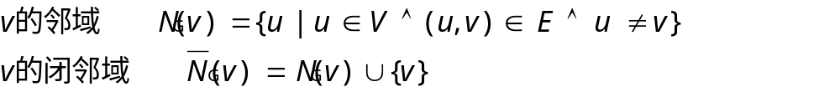

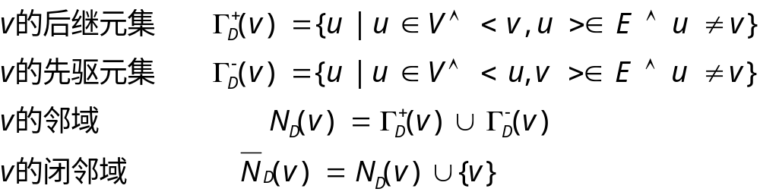
相关概念
9. 邻域与关联集，设G=<V,E>为无向图
① ∀v∈V
v 的关联集
② ∀v∈V ，设D =<V,E>为有向图

Slide 12
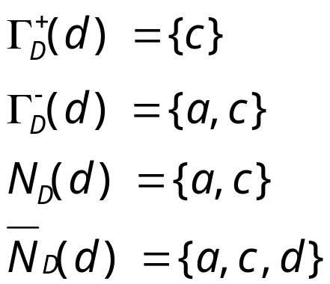
图中，N_{G}(v₁)={v₂,v₅}, I_{G}(v₁)={e₁,e₂,e₃}

Slide 13
多重图与简单图
定义14.3
(1)在无向图中，如果关联一对顶点的无向边多于1条，则称这些边为平行边，平行边的条数称作重数。
(2) 在有向图中，如果关联一对顶点的有向边多于1条，且它们的始点与终点相同，则称这些边为平行边， 含平行边的图为多重图，既不含平行边也不含环的图称作简单图

Slide 14
顶点的度数
定义14.4
(1) 设G=<V,E>为无向图, ∀v∈V, 称v 作为边的端点的次数为v的度数, 简称度， 记作d_{G}(v)，在不发生混淆时，略去下标G，简记为d(v)
(2) 设D=<V,E>为有向图, ∀v∈V,称v 作为边的始点的次数为v的出度, 记作d⁺(v)，称v 作为边的终点的次数为v的入度, 记作d⁻(v)，d(v)= d⁺(v) + d⁻(v) ，称为v的度数
在无向图中，顶点v上的环以v做2次端点，在有向图中，顶点v上的环以v做一次始点和一次终点 ，共做2次端点

Slide 15
顶点的度数
定义14.4
(3) 在无向图G中，令Δ(G)=max{d(v)| v∈V(G)}
δ(G) =min{d(v)| v∈V(G)}
分别称为G的最大度和最小度，类似可以定义有向图D的最大和最小度Δ(D)和δ(D) ，以及最大出度、最小出度、最大入度和最小入度
(4) Δ(D) =max{d(v)| v∈V(D)}
δ(D) =min{d(v)| v∈V(D)}
Δ⁺(D)=max{d⁺ (v)| v∈V(D)}
δ⁺(D) =min{d⁺ (v)| v∈V(D)}
Δ⁻(D) =max{d⁻ (v)| v∈V(D)}
δ⁻(D)=min{d⁻ (v)| v∈V(D)}
并分别简记为 Δ， δ ，Δ^{+，} δ⁺ ， Δ⁻， δ⁻

Slide 16
另外，称度数为1的顶点为悬挂顶点，与它关联的边称作悬挂边，度数为偶数（奇数）的顶点称作偶度（奇度）顶点

Slide 17
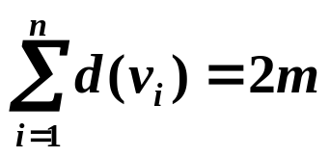
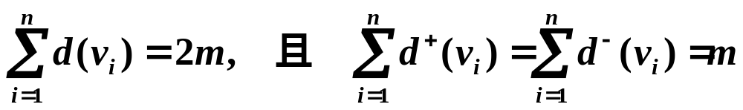
握手定理
定理14.1 设G=<V,E>为任意无向图，V={v₁,v₂,…,v_{n}}, |E|=m, 则
证 G中每条边 (包括环) 均有两个端点，所以在计算G中各顶点度数之和时，每条边均提供2度，m 条边共提供 2m 度.
定理14.2 设D=<V,E>为任意有向图，V={v₁,v₂,…,v_{n}}, |E|=m, 则
本定理的证明类似于定理14.1

Slide 18
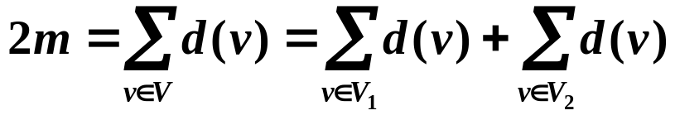
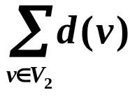
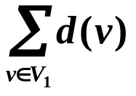
握手定理推论
推论 任何图 (无向或有向) 中，奇度顶点的个数是偶数.
证 设G=<V,E>为任意图，令
V₁={v | v∈V∧ d(v)为奇数}
V₂={v | v∈V∧ d(v)为偶数}
则V₁∪V₂=V, V₁∩V₂=∅，由握手定理可知
由于2m, 均为偶数，所以 为偶数，但因为V₁中
顶点度数为奇数，所以|V₁|必为偶数.

Slide 19
握手定理应用
例1 无向图G有16条边，3个4度顶点，4个3度顶点，其余顶点度数均小于3，问G的阶数n为几？
解 本题的关键是应用握手定理.
设除3度与4度顶点外，还有x个顶点v₁, v₂, …, v_{x}， 则
d(v_{i}) ≤ 2，i =1, 2, …, x，
于是得不等式
32 ≤ 24+2x
得 x ≥ 4, 阶数 n ≥ 4+4+3=11 （11~15）.

Slide 20
图的度数列
1 . V={v₁, v₂, …, v_{n}}为无向图G的顶点集，称d(v₁), d(v₂), …, d(v_{n})为G的度数列
2. 对于顶点标定的无向图，它的度数列是唯一的。反之，对于给定的非负整数列d=(d₁, d₂, …, d_{n})，若存在以V={v₁, v₂, …, v_{n}}为顶点集的n阶无向图G，使得d(v_{i})= d_{i，}
则称d是可图化的，特别地，若所得到的图是简单图，则称d是可简单图化的.
3. V={v₁, v₂, …, v_{n}}为有向图D的顶点集，
D的度数列：d(v₁), d(v₂), …, d(v_{n})
D的出度列：d⁺(v₁), d⁺(v₂), …, d⁺(v_{n})
D的入度列：d⁻(v₁), d⁻(v₂), …, d⁻(v_{n})

Slide 22
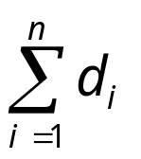
定理14.3 非负整数列d=(d₁, d₂, …, d_{n})是可图化的当且仅当
为偶数
证明：由定理14.1，必要性显然
充分性：由已知条件可知，d中有2k个奇数，不妨设它们为d₁, d₂, …, d_{k} , d_{k+1 ，} d_{k+2} …, d_{2k，}构造以d为度数列的n阶无向图G=<V,E>,如下： V={v₁, v₂, …, v_{n}}，在顶点v_{r}和v_{r+k}之间连边，r=1,2，…, k，若d_{i}为偶数，令d_{i}’= d_{i} ，若d_{i}为奇数，则令d_{i}’= d_{i} -1，得到d’=(d₁’, d₂’, …, d_{n}’),则d_{i}’均为偶数，再在v_{i}处画d_{i}’/2条环，i= 1,2，…, n, 这就证明了d是可图化的
易知：(2, 4, 6, 8, 10)，(1, 3, 3, 3, 4) 是可图化的，而(1, 2, 3, 4, 5)，(3, 3, 3, 4) 不是可图化的

Slide 23
定理14.4 设G为任意n阶无向简单图，则Δ(G)≤n-1
例14.2 判断下列各非负整数列哪些是可图化的？哪些是可简单图化的？
(1) (5,5,4,4,2,1)
(2) (5,4,3,2,2)
(3) (3,3,3,1)
(4) (d₁, d₂, …, d_{n}), d₁>d₂ > …>d_{n}≥1且 为偶数
(5) (4,4,3,3,2,2)
(1)是不可图化的，其余各序列都可以图化，但除了(5)中序列外，其余的都是不可简单图化的

Slide 24
(5) (4,4,3,3,2,2)

Slide 25
图的同构
定义14.5 设G₁=<V₁,E₁>, G₂=<V₂,E₂>为两个无向图(两个有向
图)，若存在双射函数f:V₁→V₂, 对于v_{i},v_{j}∈V₁,
(v_{i},v_{j})∈E₁ 当且仅当 (f(v_{i}),f(v_{j}))∈E₂
（<v_{i},v_{j}>∈E₁ 当且仅当 <f(v_{i}),f(v_{j})>∈E₂ )
并且, (v_{i},v_{j})与 (f(v_{i}),f(v_{j})) （<v_{i},v_{j}>与<f(v_{i}),f(v_{j})>）的重数相
同，则称G₁与G₂是同构的，记作G₁≅G₂.

Slide 26
图的同构
图之间的同构关系具有自反性、对称性和传递性.是构成全体图集合上的二元关系，是等价关系
图的数学定义与图形表示，在同构的意义下是一一对应的
能找到多条同构的必要条件，但它们全不是充分条件：
① 边数相同②阶数相同; ③度数列相同; 等等
若破坏必要条件，则两图不同构
判断两个图同构是个难题

Slide 27
图的同构
在图14.3中，（a）称作彼得松（Perterson）图，（b）（c）均与（a）同构，（d）（e）（f）彼此不同构
（d） （e） （f）

Slide 28
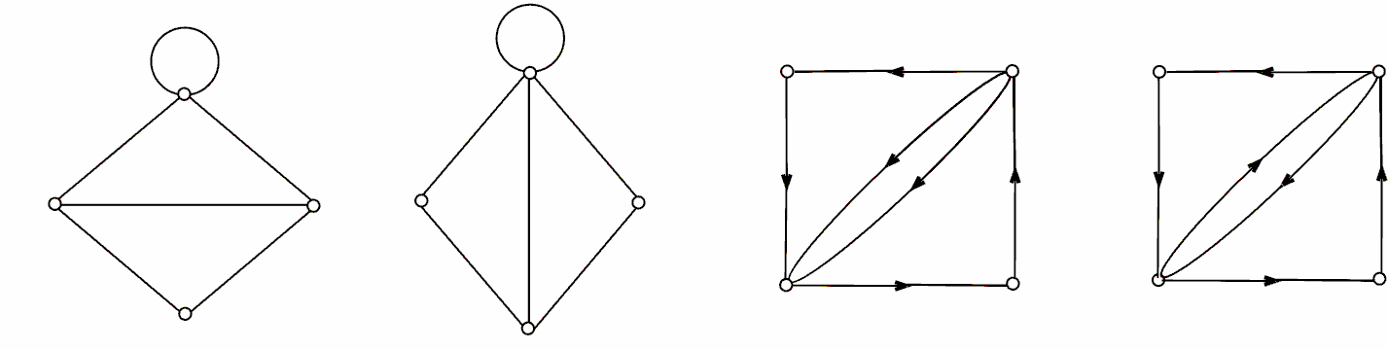
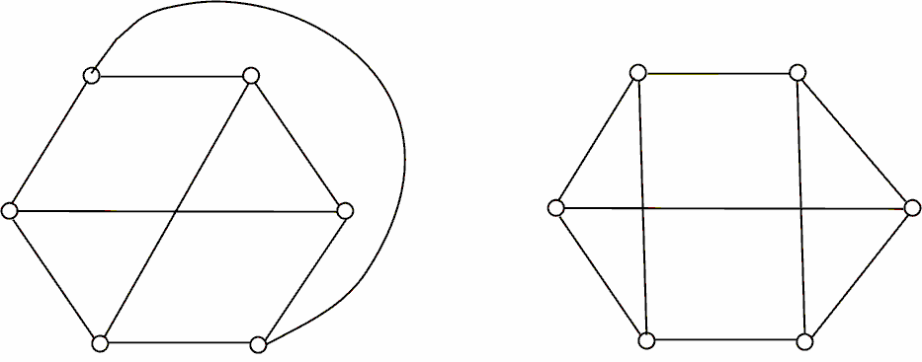
图同构的实例
(1) (2) (3) (4)
图中，(1)与(2)不同构（度数列不同），(3)与(4)也不同构.
(1) (2)
图中(1)与(2)的度数列相同，它们同构吗？为什么？

Slide 29
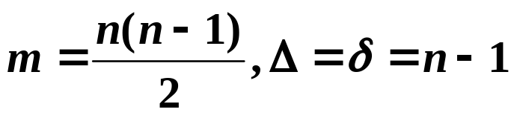

n 阶完全图与竞赛图
定义14.6
(1) n (n≥1) 阶无向完全图——每个顶点与其余顶点均相邻的无向简单图，记作 K_{n}（n≥1）.
简单性质：边数
(2) n (n≥1)阶有向完全图——每个顶点都邻接到其余的n-1个顶点，每对顶点之间均有两条方向相反的有向边的有向简单图.
简单性质：
(3) n (n≥1) 阶竞赛图——基图为K_{n}的有向简单图.
简单性质：边数

Slide 30
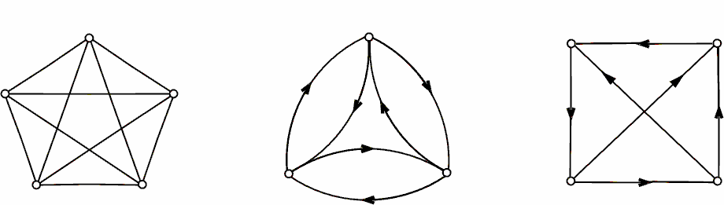
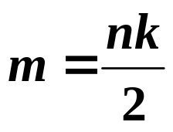
n 阶 k 正则图
(1) (2) (3)
(1)为K₅，(2)为3阶有向完全图，(3)为4阶竞赛图.
定义14.7 n 阶k-正则图——d(v)=Δ=δ=k 的无向简单图
简单性质：边数 （由握手定理得，且当k为奇数时，n必为偶数）
K_{n}是 n−1正则图
彼得松图（书上图14.3(1) 所示，10阶3-正则图）

Slide 31
子图
定义14.8 G=<V,E>, G′=<V′,E′>
(1)若V′⊆V或E′⊆E， 则称G′为G的子图，G为G′的母图，记作G′⊆G
(2) 若V′=V，则称G′为G的生成子图
(3) 若V′⊂V或E′⊂E，称G′为G的真子图
(4) 设G=<V,E>, V₁⊂V 且V₁ ≠∅）称以V₁为顶点集，以G中两个端点都在V₁中的边组成边集E₁的图为G的V₁导出的子图，记作G[V₁]
(5)设G=<V,E>, E₁⊂E 且E₁ ≠∅）称以E₁为边集， 以E₁中边关联的顶点为顶点集V₁的图为G 的E₁导出的子图，记作G[E₁ ]

Slide 32
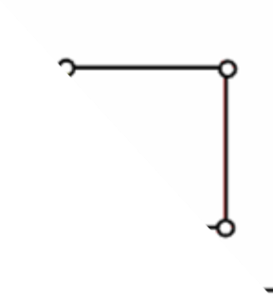
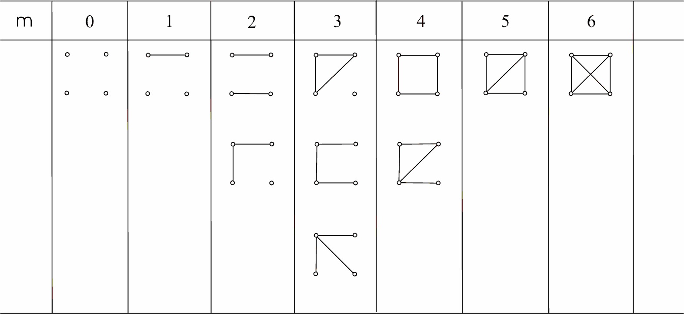
实例
例2 在图14.5中，取V₁ =｛a,b,c｝, (b)是(a)的V₁导出的子图，取E₁ =｛e₁,e₃｝，（c）是（a）的E₁导出的子图
b
a
e₁
b
a
e₁
b
a
e₁
e₂
e₅
e₄
e₅
c
d
c
d
c
e₃
e₃
(a) （b） （c）

Slide 33
例14.3 （1）画出4阶3条边的所有非同构的无向简单图
（2）画出3阶2条边的所有非同构的有向简单图
解（1）由握手定理，所画的无向简单图各个顶点度数之和为2*3=6, 所以要将6分成4个非负整数，每个整数均大于等于0且小于等于3，并且奇数的个数为偶数，得以下整数列：
（a）3,1,1,1
（b）2,2,1,1,
（c）2,2,2,0

Slide 34
（2）画出3阶2条边的所有非同构的有向简单图
解：由握手定理可知，所画有向简单图各顶点度数之和为4，最大出度和最大入度均小于等于2，度数列及入度出度列为
度数列1,2,1
  入度列0,1,1，出度列1,1,0
  入度列0,2,0， 出度列1,0,1
  入度列1,0,1，出度列0,2,0
度数列2,2,0

Slide 35

补图
定义14.9 设G=<V,E>为n阶无向简单图，以V为顶点集，以所有使G成为完全图K_{n}的添加边组成的集合为边集的图，称为G的补图，记作 .
若G≅ , 则称G是自补图.
相对于K₄, 求下面图中所有图的补图，并指出哪些是自补图.

Slide 36
补图
问：互为自补图的两个图的边数有何关系？

Slide 37
定义14.10 设G=<V,E>为无向图，
（1）设e∈E，用G-e表示从G中去掉边e，称作删除边e，又设E’⊂E，用G- E’表示从G中删除E’中的所有边，称作删除E’
（2）设v ∈V，用G-v表示从G中去掉点v及所关联的一切边，称作删除顶点v，又设V’⊂V，用G- V’表示从G中删除V’中的所有边，称作删除V’
（3）设e=(u,v) ∈E, 用G\e表示从G中删除e后，将e的两个端点u、v用一个新的顶点w代替，并使w关联除e以外u、v关联的所有边，称作边e的收缩
（4）设u，v ∈V（ u,v 可能相邻也可能不相邻），用G∪(u,v)(或G+(u,v))表示在u,v之间加一条边(u,v)，称作加新边
注意：在收缩边和加新边过程中可能产生环和平行边

Slide 38
如：在图14.7中，设（a）图为G，则画出G-e₅，G-{e₁,e₄}, G-v₅, G-{v₄,v₅}, G\e₅
v₁
e₁
e₅
v₅
v₂
e₆
e₇
e₂
e₄
e₃
v₃

Slide 39
14.2 通路与回路
定义14.11 给定图G=<V,E>（无向标定图），G中顶点与
边的交替序列 Γ = v_{i0}e_{j1}v_{i1}e_{j2}…e_{jl}v_{il}，v_{ir-1}, v_{ir}是 e_{jr} 的端点.
(1) 通路与回路：Γ 为v_{i0}到v_{il}的通路； v_{i0}，v_{il}分别称为Γ的始点与终点，若 v_{i0}=v_{il} ，Γ 为回路，l 为回路长度.
(2) 简单通路与回路：若Γ的所有边各异，Γ 为简单通路，又若v_{i0}=v_{il} ，Γ 为简单回路
(3) 初级通路(路径)与初级回路(圈)：Γ 中所有顶点（除了v_{i0}和v_{il}可能相同外）各异，所有边也各异，则称Γ 为初级通路(路径)，又若有v_{i0}=v_{il} ，则称Γ 为初级回路(圈)，将长度为奇数的圈称作奇圈，长度为偶数的圈称作偶圈
(4) 复杂通路与回路：有边重复出现

Slide 40
注意：
在有向图中，通路、回路和分类的定义与无向图类似，只是要注意有向边的方向的一致性
根据定义，回路是通路的特殊情况；初级通路（回路）必是简单通路（回路），但反之不真
在简单图中可以只用顶点序列表示通路（回路），写成Γ = v_{i0}v_{i1}…v_{il}，
环（长为1的圈）的长度为1，两条平行边构成的圈长度为
2，无向简单图中，圈长≥3，有向简单图中圈的长度≥2.

Slide 41
通路与回路的长度
定理14.5 在n 阶图G中，若从顶点u到v（u≠v）存在通路，
则从u到 v 存在长度小于或等于n−1 的通路.
推论 在 n 阶图G中，若从顶点u到 v（u≠v）存在通路，则
从u到v 存在长度小于或等于n−1的初级通路（路径）.
定理14.6 在一个n 阶图G中，若存在 v到自身的回路，则一
定存在v到自身长度小于或等于 n 的回路.
推论 在一个n 阶图G中，若存在 v到自身的简单回路，则一
定存在长度小于或等于n 的初级回路.

Slide 42
注意：长度相同的圈都是同构的，因此在同构意义下给定长度的圈只有一个 ；在标定图中，圈表示成顶点和边的标记序列，只要两个标记序列不同，就认为这两个圈不同，称这两个圈在定义意义下不同
例14.4 无向完全图K₃的顶点依次标定为a,b,c,在定义意义下， K₃中有多少个不同的圈

Slide 43
14.3 图的连通性
无向图的连通性
(1) 顶点之间的连通关系：G=<V,E>为无向图
① 若 u 与 v之间有通路，则 称u，v是连通的，记作u∼v，规定： ∀v∈V，v∼v
② ∼是V上的等价关系 R={<u,v>| u,v ∈V且u∼v}
(2) G的连通性与连通分支
① 若G 是平凡图，或∀u,v∈V，u∼v，则称G是连通图，否则称非连通图
完全图K_{n}（n≥1）都是连通图，而零图N_{n}（n ≥2 ）都是非连通图

Slide 44
14.3 图的连通性
定义14.13 设无向图G=<V,E>， V_{i} 是V关于顶点之间的连通关系~的一个等价类，称导出子图G[V₁], G[V₂], …,G[V_{k}]为G的连通分支， G的连通分支数 记作p(G)；
若G为连通图，则 p(G) =1
若G为非连通图，则p(G) ≥2
在所有的n阶无向图中，n阶零图是连通分支最多的，
p(N_{n})=n

Slide 45
短程线与距离
定义14.14 设u，v为无向图G中的任意两个顶点，
① u与v之间的短程线：u∼v，u与v之间长度最短的通路
② u与v之间的距离：d(u,v)——短程线的长度
③ d(u,v)的性质，∀u,v,w∈V(G)：
d(u,v)≥0, 当且仅当u=v时，等号成立
u≁v时d(u,v)=∞
对称性：d(u,v)=d(v,u)
三角不等式：d(u,v)+d(v,w)≥d(u,w)

Slide 46
例14.5 一个农夫带着一条狗，一只羊和一筐白菜来到河的南岸，河边有一条小船，小船一次只能运载农夫和他的一样东西，，而在农夫不在场的情况下，狗和羊，羊和白菜不能放在一块，问：农夫怎样才能把他的3样东西安全地运到河对岸？至少需要来回几次？
（Φ，人狗羊菜） （狗菜，人羊） （羊，人狗菜）（狗，人羊菜） （菜，人狗羊）
（人狗羊菜，Φ） （人羊，狗菜）（人狗菜，羊）（人羊菜，狗） （人狗羊，菜）

Slide 47
无向图的连通度
1. 删除顶点及删除边
G−v ——从G中将v及关联的边去掉
G−V′——从G中删除V′中所有的顶点
G−e ——将e从G中去掉
G−E′——删除E′中所有边
2. 点割集与边割集
定义14.16 G=<V,E>, V′⊂V,
V′为G的点割集——p(G−V′)>p(G)且有极小性(对于任意的V′′ ⊂V,均有p(G−V′′)=p(G))
v为割点——{v}为点割集
定义14.17 G=<V,E>, E′⊆E
E′是边割集（简称割集）——p(G−E′)>p(G)且有极小性(对于任意的E′′ ⊂E′,均有p(G−E′′)=p(G))
e是割边（桥）——{e}为边割集

Slide 48
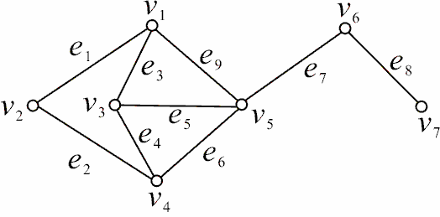
点割集与割点
例3 {v₁,v₄}，{v₆}是点
割集，v₆是割点. {v₂,v₅}
是点割集吗？
{e₁,e₂}，{e₁,e₃,e₅,e₆}，
{e₈}等是边割集，e₈是
桥，{e₇,e₉,e₅,e₆} 是边割
集吗？

Slide 49
点连通度与边连通度
定义14.18 G为连通非完全图
点连通度（简称连通度，简记为κ ）—
κ(G) = min{ |V ′|⏐V ′为点割集 }
规定 κ(K_{n}) = n−1
若G非连通，κ(G) = 0
若 κ(G)≥k，则称G为 k-连通图 ， k为非负整数
定义14.19 设G为无向连通图
G的边连通度（简记为λ ）——λ(G) = min{|E′|⏐E′为边割集}
若G非连通，则λ(G) = 0
若λ(G)≥r，则称G是 r 边-连通图

Slide 50
点连通度与边连通度
图中， κ=λ=1，它是 1-连通图 和 1边-连通图

Slide 51
几点说明
若G是r边-连通图，则在G中任意删除r-1条边后，所得的图依然是连通的，完全图K_{n}的边连通度为n-1，因而K_{n}是r边-连通图（0≤r ≤ n-1）
设G₁ ， G₂都是n阶无向简单图，若κ(G₁)>κ(G₂)，则称 G₁比G₂的点连通度高，若λ(G₁)> λ(G₂)，则称 G₁比G₂的边连通度程度高

Slide 52
例14.6 求图14.10所示各图的点连通度和边连通度，并指出它们各是几连通图及几边连通图，最后将它们按照点连通程度及边连通程度排序
κ₁=λ₁=4， κ₂=λ₂=3，κ₃=λ₃=2，κ₄=λ₄=1，κ₅=1，λ₅=2，

Slide 53
定理14.7 对任何无向图G，由κ(G)≤λ(G)≤δ(G)
例1、请画出一个κ=λ=δ的无向简单图
n阶无向完全图和n阶零图都满足κ=λ=δ

Slide 54
例2、请画出一个κ<λ<δ的无向简单图

Slide 55
有向图的连通性
定义14.20 D=<V,E>为有向图
v_{i} → v_{j}（v_{i} 可达 v_{j}）——v_{i} 到v_{j} 有通路
v_{i} ↔ v_{j}（v_{i} 与v_{j} 相互可达）——v_{i} 到v_{j} 有通路且v_{j} 到v_{i}有通路
性质
→ 具有自反性(v_{i} → v_{i})、传递性
↔ 具有自反性、对称性、传递性
v_{i} 到v_{j} 的短程线（ v_{i} → v_{j}且v_{i}到v_{j}长度最短的通路）与距离（短程线的长度）
(无向图中d(v_{i},v_{j})，有向图中d<v_{i},v_{j}>) 及 d<v_{i},v_{j}>无对称性，除此之外，d<v_{i},v_{j}>具有d(v_{i},v_{j})的所有性质（性质1、3）

Slide 56
有向图的连通性及分类
定义14.22 D=<V,E>为有向图
D弱连通(连通)——基图为无向连通图
D单向连通——∀v_{i},v_{j}∈V，v_{i}→v_{j} 或 v_{j}→v_{i}
D强连通——∀v_{i},v_{j}∈V，v_{i}↔v_{j}
易知，强连通⇒单向连通⇒弱连通
判别法
定理14.8 D强连通当且仅当D中存在经过每个顶点至少一次
的回路
定理14.9 D单向连通当且仅当D中存在经过每个顶点至少一
次的通路

Slide 57
扩大路径法
无向图中
设G=<V,E>为 n 阶无向图，E≠∅. 设 Γ_{l} 为G中一条路径，若
此路径的始点或终点与通路外的顶点相邻，就将它们扩到通
路中来，继续这一过程，直到最后得到的通路的两个端点不
与通路外的顶点相邻为止. 设最后得到的路径为Γ_{l+k}（长度
为 l 的路径扩大成了长度为 l+k 的路径），称Γ_{l+k}为“极大路
径”，称使用此种方法证明问题的方法为“扩大路径法”.
有向图中类似讨论，只需注意，在每步扩大中保证有向边方
向的一致性.
注：在涉及路径和圈的构造性证明中常用的一种方法是扩大路径法

Slide 58
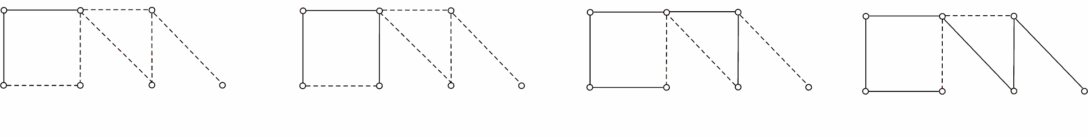
实例
(1)
(2)
(3)
(4)
由某条路径扩大出的极大路径不惟一，极大路径不一定是
图中最长的路径
上图中，(1)中实线边所示的长为2的初始路径Γ，(2),(3),(4)
中实线边所示的都是它扩展成的极大路径.
还能找到另外的极大路径吗？

Slide 59
例14.8 设 G 为 n（n≥4）阶无向简单图，δ ≥ 3，证明G 中存在长度 ≥ 4 的圈.
证：不妨设G是连通图，设u，v是G中任意两个顶点，由于G是连通图，因而u，v之间存在通路，由定理14.5的推论可知，u，v之间存在一条路径，用扩大路径法扩大这条路径，设最后得到的极大路径为Γ =v₀v₁…v_{l，}由于δ ≥ 3，必有l ≥ 3，若v₀与v_{l}相邻，则Γ ∪(v₀,v_{l} ）为长度大于等于4的圈，否则，由于d(v₀) ≥ δ ≥ 3，因而，v₀除了和v₁相邻，还存在Γ 上的顶点v_{k},v_{t}与v₀相邻（1<k<t<l）,于是v₀v₁…v_{k}…v_{t}v₀为一个圈且长度大于等于4

Slide 60
扩大路径法的应用
例4 设 G 为 n（n≥3）阶无向简单图，δ ≥ 2，证明G 中存在
长度 ≥ δ+1 的圈.
证 设 Γ = v₀v₁…v_{l} 是由初始路径 Γ₀ 用扩大路径法的得到的极
大路径，则 l ≥ δ .
因为v₀ 不与 Γ 外顶点相邻，又 d(v₀) ≥ δ，因而在 Γ上除 v₁
外，至少还存在 δ−1个顶点与 v₀ 相邻. 设 v_{x} 是离 v₀ 最远的顶
点，于是 v₀v₁…v_{x}v₀ 为 G 中长度 ≥ δ+1 的圈.

Slide 61
二部图
定义14.23 设 G=<V,E>为一个无向图，若能将 V分成 V₁和V₂
(V₁∪V₂=V，V₁∩V₂=∅)，使得 G 中的每条边的两个端点都是
一个属于V₁，另一个属于V₂，则称 G 为二部图 ( 或称二分
图、偶图等 )，称V₁和V₂为互补顶点子集，常将二部图G
记为<V₁,V₂,E>.
又若G是简单二部图，V₁中每个顶点均与V₂中所有的顶点相
邻，则称G为完全二部图，记为 K_{r,s}，其中r=|V₁|，s=|V₂|.
注意，n 阶零图为二部图.

Slide 62
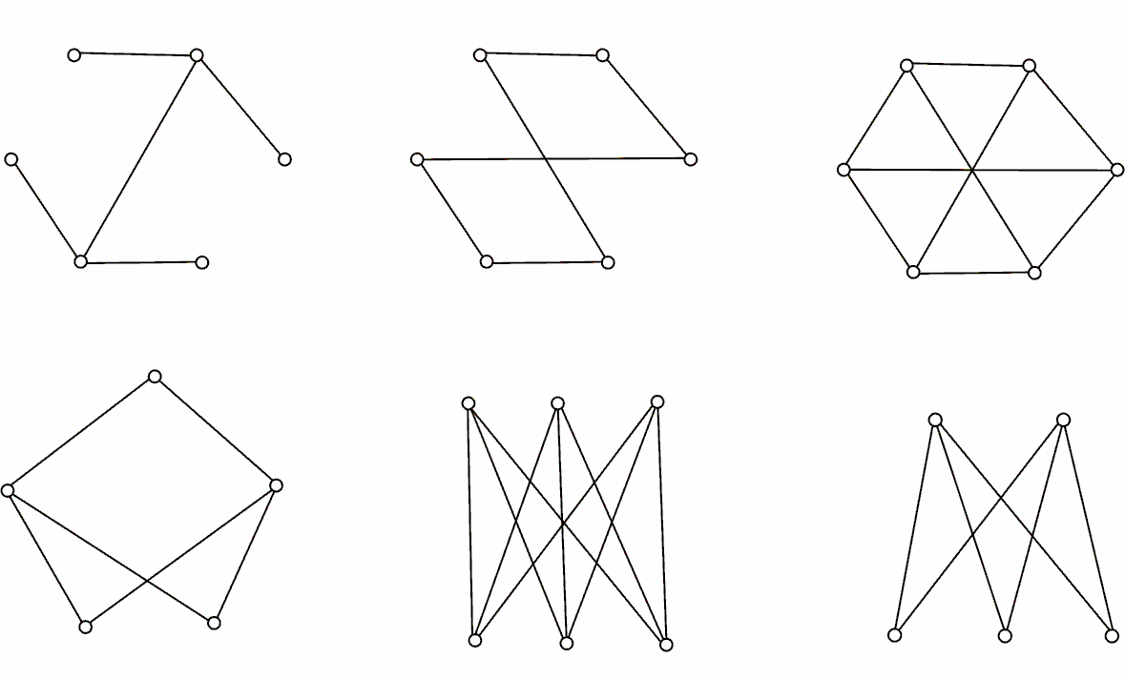
二部图的判别法
定理14.10 无向图G=<V,E>是二部图当且仅当G中无奇圈
由定理14.10可知图9中各图都是二部图，哪些是完全二部
图？哪些图是同构的？
（a） （b） （c）
（d） （e） （f）

Slide 63
14.4 图的矩阵表示
无向图的关联矩阵（对图无限制）
定义14.23 无向图G=<V,E>，|V|=n，|E|=m，令 m_{ij}为 v_{i} 与 e_{j}
的关联次数，称(m_{ij})_{n×m}为G 的关联矩阵，记为M(G).

Slide 64
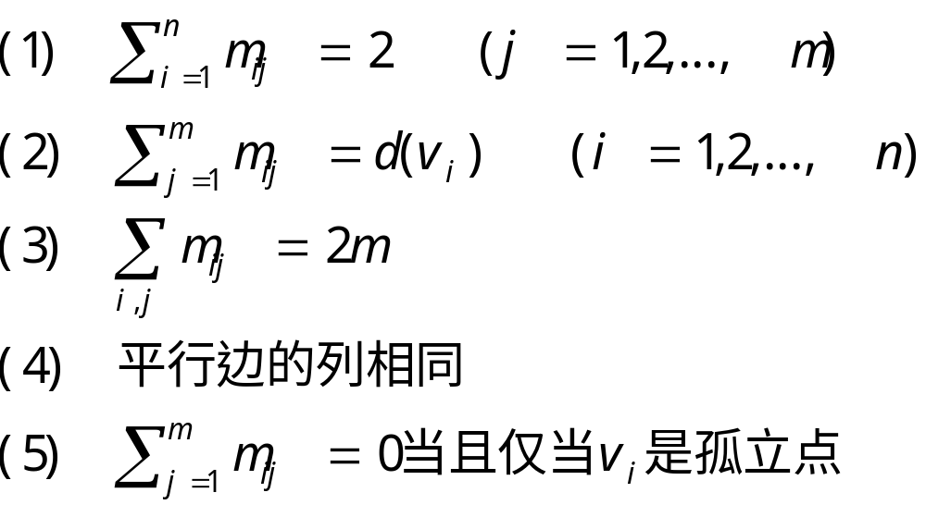
14.4 图的矩阵表示
无向图的关联矩阵性质

Slide 65
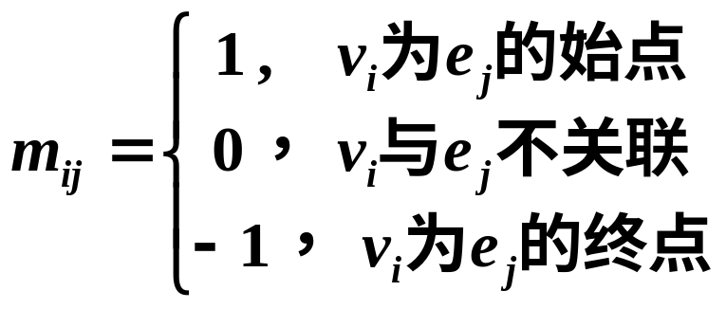
有向图的关联矩阵
有向图的关联矩阵（无环有向图）
定义14.24 有向图D=<V,E>中无环，令
则称 (m_{ij})_{n×m}为D的关联矩阵，记为M(D).

Slide 66
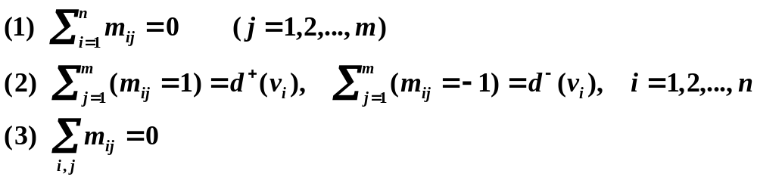
有向图的关联矩阵
有向图的关联矩阵性质
(4) 平行边对应的列相同

Slide 67

有向图的邻接矩阵
定义14.25 设有向图D=<V,E>, V={v₁, v₂, …, v_{n}}, E={e₁, e₂, …,
e_{m}}, 令 为顶点 v_{i} 邻接到顶点 v_{j} 边的条数，称 ( )_{n*n} 为D的邻接矩阵，记作A(D)，或简记为A.

Slide 68
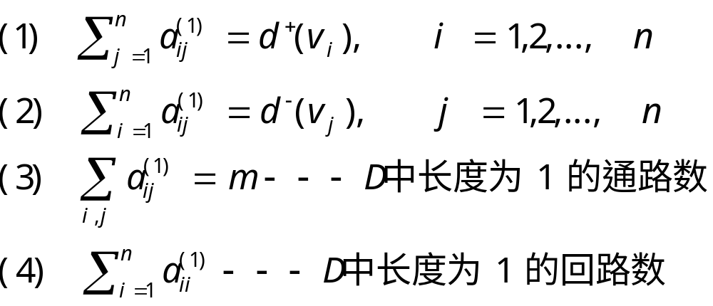
有向图的邻接矩阵
有向图邻接矩阵的性质

Slide 69
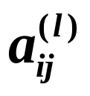
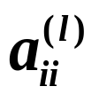
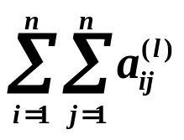
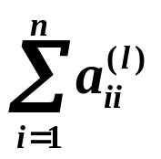
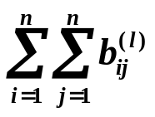
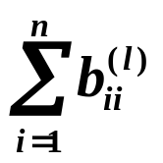
邻接矩阵的应用
定理14.11 设 A为有向图 D 的邻接矩阵，V={v₁, v₂, …, v_{n}}为顶点集，则 A 的 l 次幂 A^{l}（l≥1）中元素
为D中v_{i} 到v_{j}长度为 l 的通路数，其中
为v_{i}到自身长度为 l 的回路数，而
为D中长度为 l 的通路总数，
为D 中长度为 l 的回路总数.
推论 设B_{l}=A+A²+…+A^{l}（l≥1），则
B_{l}中元素
为D中长度小于或等于 l 的通路数.
为D中长度小于或等于 l 的回路数
注意：这里的通路数和回路数都是定义意义下计算的

Slide 70
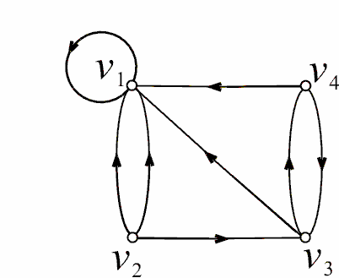
实例
例5 有向图D如图所示，求 A, A₂, A₃, A₄，并回答诸问题：
(1) D 中长度为1, 2, 3, 4的通路各有多少条？其中回路分别为多少条？
(2) D 中长度小于或等于4的通路为多少条？其中有多少条回路？

Slide 71
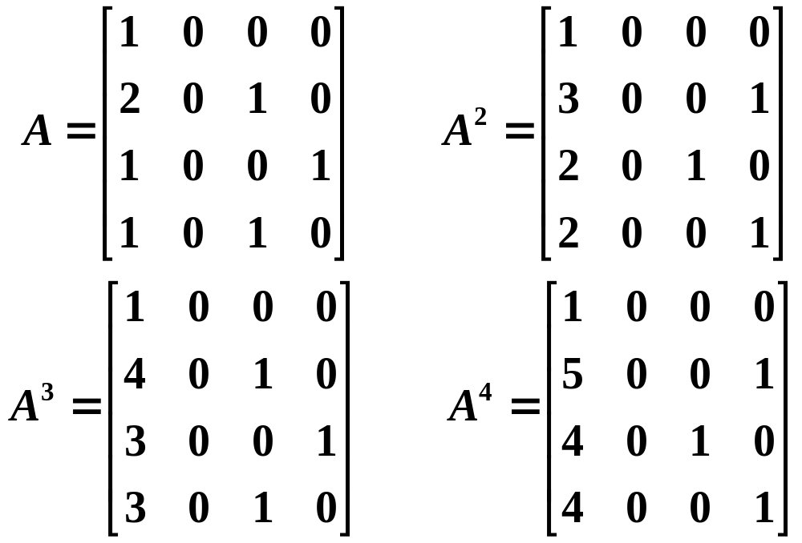
实例求解
(1) D中长度为1的通路为8条，其中有1条是回路.
D中长度为2的通路为11条，其中有3条是回路.
D中长度为3和4的通路分别为14和17条，回路分别
为1与3条.
(2) D中长度小于等于4的通路为50条，其中有8条是回路.

Slide 72
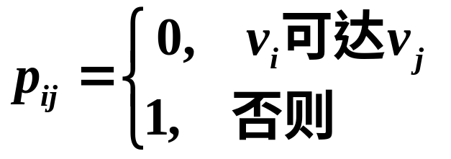
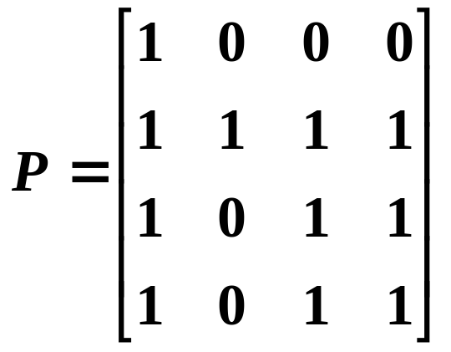
有向图的可达矩阵
定义14.27 设D=<V,E>为有向图. V={v₁, v₂, …, v_{n}}, 令
称 (p_{ij})_{n×n} 为D的可达矩阵，记作P(D)，简记为P.
由于∀v_{i}∈V，v_{i}↔v_{i}，所以P(D)主对角线上的元素全为1.
由定义不难看出, D 强连通当且仅当 P(D)为全1矩阵.
下图所示有向图 D 的可达矩阵为

Slide 73
14.5 图的运算
主要内容：几种图的运算定义
定义14.27 设 G₁=<V₁,E₁>, G₂=<V₂,E₂>, 若V₁∩V₂=Φ，则称G₁ 与G₂是不交的，若E₁∩E₂=Φ，则称G₁ 与G₂是边不交的或边不重的
定义 14.28
G₁ 与G₂的并图，记作 G₁∪G₂
G₁ 与G₂的差图，记作 G₁ - G₂
G₁ 与G₂的交图 ，记作 G₁ ∩ G₂
G₁ 与G₂的并图 ，记作 G₁⊕G₂

Slide 74
第十四章 图的基本概念
主要内容
无向图、有向图、关联与相邻、简单图、完全图、正则图、子图、补图；握手定理与推论；图的同构
通路与回路及其分类
无向图的连通性与连通度
有向图的连通性及其分类
图的矩阵表示

Slide 75
基本要求
深刻理解握手定理及推论的内容并能灵活地应用它们
深刻理解图同构、简单图、完全图、正则图、子图、补图、二部图的概念以及它们的性质及相互之间的关系
记住通路与回路的定义、分类及表示法
深刻理解与无向图连通性、连通度有关的诸多概念
会判别有向图连通性的类型
熟练掌握用邻接矩阵及其幂求有向图中通路与回路数的方法，会求可达矩阵

